Slide 1

CHAPTER 7 Software Testing

Slide 2

Software Testing
การทดสอบซอฟท์แวร์ (Software Testing) คือ กิจกรรมที่จัดทําขึ้นเพื่อปรับปรุงคุณภาพของซอฟท์แวร์ โดยตรวจหาข้อผิดพลาดและปัญหาที่เกิดขึ้น แล้วทําการแก้ไขข้อผิดพลาดนั้น
Notes:
การทดสอบซอฟต์แวร์ เป็นกระบวนการที่จะช่วยให้ซอฟต์แวร์ที่พัฒนาขึ้นมี ความถูกต้อง, ความสมบูรณ์, มีความปลอดภัย, และมีคุณภาพที่ดี
การทดสอบ เป็นกระบวนการทดลองใช้ซอฟต์แวร์อย่างมีแนวทาง โดยใช้ความรู้ทางด้านเทคนิค เพื่อให้สามารถระบุหรือค้นหาความผิดพลาด (error) ของซอฟต์แวร์ที่อาจจะซ่อนอยู่ให้ปรากฏออกมา และสามารถระบุถึงแนวทางของการเกิดปัญหา พร้อมสมมุติฐานของความผิดพลาดที่อาจจะเกิดขึ้นได้
วัตถุประสงค์หลักของการทดสอบ
การทดสอบซอฟต์แวร์เป็นกระบวนการ execute (สั่งให้ทำงาน) โปรแกรมด้วยจุดมุ่งหมายเพื่อค้นหาข้อผิดพลาด
การทดสอบที่ดีจะต้องมีความเป็นไปได้สูงที่จะค้นพบข้อผิดพลาดใหม่ๆ และการทดสอบที่ประสบความสำเร็จจะต้องพบข้อผิดพลาด
การทดสอบซอฟต์แวร์เป็นเพียงเทคนิคหนึ่งในบรรดาเทคนิคปรับปรุงคุณภาพอีกมากมาย
เทคนิคปรับปรุงคุณภาพจะต้องมีพื้นฐานอยู่บนหลักการด้านคุณภาพที่สอดคล้องกัน
การประยุกต์ใช้เทคนิคปรับปรุงคุณภาพจะต้องเป็นไปตามกระบวนการที่ชัดเจน
เทคนิคปรับปรุงคุณภาพสามารถได้รับการสนับสนุนจากเครื่องมือหลายประเภท
แนวทางการทดสอบ
แนวทางการทดสอบ มีด้วยกันหลายวิธีการ แนวทางหนึ่งที่สามารถทำได้ดีคือ กระบวนการตั้งคำถามต่อซอฟต์แวร์ เพื่อดำเนินการทดสอบและประเมินตัวซอฟต์แวร์ ว่าสามารถตอบคำถามที่ตั้งไว้ได้อย่างถูกต้องหรือไม่
คำถาม มักหมายถึง เหตุการณ์หรือวิธีการที่จะกระทำกับตัวซอฟต์แวร์
คำตอบ มักหมายถึง ผลลัพธ์ที่พฤติกรรมของซอฟต์แวร์ต่อคำถามที่เกิดขึ้น
คุณภาพของซอฟต์แวร์ที่สามารถทดสอบได้ ได้แก่
reliability - ความน่าเชื่อถือ
efficiency - ประสิทธิภาพ
portability - ความสามารถในการเคลื่อนย้าย
maintainability - ความสามารถในการดูแลรักษา
compatibility - ความสามารถเข้ากันได้
usability - สามารถใช้ได้ง่ายเข้าใจได้ง่าย

Slide 3

Software Testing
Notes:
Software Testing มี 3 หลักการทดสอบ ที่เรียกว่า Verification, Validation และ Defect Finding โดยมีลักษณะดังนี้
Verification คือ กระบวนการประเมินว่า Software มี คุณสมบัติตรงตามข้อกำหนด (Specification) หรือไม่
โดยจะตรวจสอบว่า Software ที่จะออกมานั้นเป็นไปตาม ความต้องการหรือไม่ และจะทำในช่วงก่อนการเริ่มทำการพัฒนา Software โดยส่วนนี้จะประกอบไปด้วย Testing and Reviews (ซอฟต์แวร์ทำงานตามที่กำหนดไว้หรือไม่)
Validation คือ กระบวนการที่จะประเมินว่า Software มีคุณสมบัติตรงตามความต้องการทางธุรกิจ (Business Requirements) ซึ่งจะทำการ Validation หลังจากสิ้นสุดของการพัฒนา Software (ซอตฟ์แวร์สามารถทำงานได้ตามความต้องการของผู้ใช้หรือไม่)
Defect คือ การหาข้อบกพร่อง ระหว่างผลที่คาดหวัง (Expected Result) กับผลที่เกิดขึ้นจริง (Actual Result) ซึ่งการหาข้อบกพร่อง หรือ Defect สามารถทำได้ตั้งแต่ ช่วง Design หรือช่วง Development (Coding)
V&V คือกระบวนการตรวจสอบและยืนยันความถูกต้อง ของซอฟต์แวร์ เป็นกระบวนการที่ช่วยให้ผู่พัฒนาซอฟต์แวร์มีความมั่นใจว่าระบบที่พัฒนาขึ้นตรงตามกำหนดตกลงไว้กับผู้ใช้ และตรงตามความต้องการของผู้ใช้

Slide 4
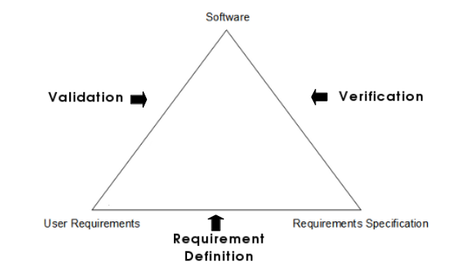
V & V
Notes:
ถ้ายังคงจำ Software Quality Triangle ได้… หลายๆ คนคง สงสัย ว่า Software Quality Triangle คืออะไร? ตามไปอ่านจาก มอง Software Product Quality ผ่าน สามเหลี่ยมด้านเท่า ได้ครับ กลับเข้าเรื่องต่อ เราสามารถจับ Software Quality Triangle กับ Verification and Validation เข้าหากันได้ ดังภาพนี้
จาก Goal ของ Software Quality Triangle นั้น เราจะต้องทำการลด Gap ของแต่ละมุมลงในอัตราส่วนที่เท่าๆ กัน เพื่อให้ได้รูปสามเหลี่ยมด้านเท่าที่เล็กที่สุด นั่นก็หมายถึง เราสามารถพัฒนา Software ได้ออกมาตรงตาม Requirements ของ Users และเป็นไปตาม Requirement Specification ที่ถูกวิเคราะห์ และออกแบบ ดังนั้น
Requirement Define เข้ามาช่วยในการลด Gap ระหว่าง Users Requirements และ Requirements Specification
Verification เข้ามาช่วยในการลด Gap ระหว่าง Requirements Specification และ Software
Validation เข้ามาช่วยในการลด Gap ระหว่าง Software และ User Requirements
Verification and Validation (V&V) เป็นกระบวนการในการตรวจสอบว่า Software ถูกพัฒนาออกมาตรงกับ Requirements และ Specifications หรือไม่? โดยเกี่ยวข้องโดยตรงกับทุกๆ คนที่อยู่ในทีมพัฒนา Software มิใช่เพียงแค่ Software Tester แต่เพียงผู้เดียว เพราะคุณภาพจะต้องเกิดขึ้นในทุกๆ ขั้นตอนของการพัฒนา Software (ยังคง ตอกและย้ำ ในเรื่องนี้ไปเรื่อย )

Slide 5
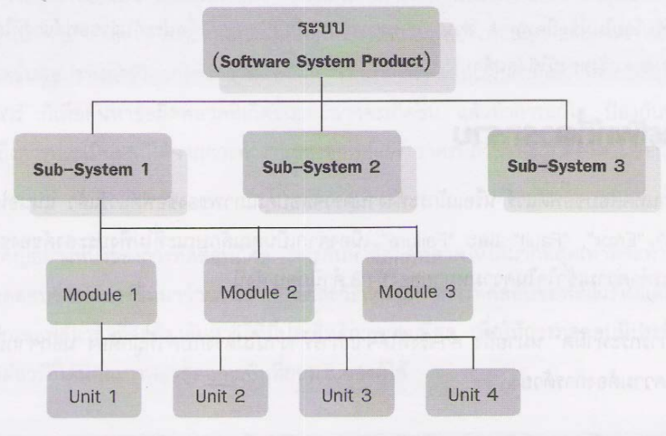
Level of testing
System Testing
Integration Testing
Unit Test

Slide 6
Level of testing
การทดสอบระดับหน่วย (Unit Test) เป็นการทดสอบหน่วยย่อยที่สุดของซอฟท์แวร์
เพื่อประเมินการทํางานในด้านต่างๆของหน่วยย่อย ไม่ว่าจะเป็นด้านโครงสร้างหรือการควบคุมการทํางาน
การทดสอบระดับรวมหน่วย (Integration Testing) เป็นการทดสอบการทํางานของกลุ่มโปรแกรม แม้ว่าแต่ละโปรแกรมย่อยจะผ่านการทดสอบมาแล้วก็ตาม
การทดสอบระบบ (System Testing) คือ การทดสอบระบบร่วมกับองค์ประกอบอื่นของระบบ
Notes:
1 การทำ Unit Test คือการทดสอบบางส่วนของโปรแกรมว่าตรงกับเงื่อนไขการเขียนโปรแกรมที่ได้ตั้งไว้รึเปล่า ซึ่งปกติจะใช้กันในโปรเจคใหญ่ที่มีการแบ่งงานกันชัดเจน หลักการทำงานในโปรเจค คือเมื่อรับ requirement มาแล้ว SA ออกแบบระบบเสร็จแล้ว ก็จะส่งระบบไปให้ developer และ tester พร้อมๆกัน
ทางฝั่ง dev. ก็จะนั่งเขียนโปรแกรมไปเป็นส่วนๆตามที่ออกแบบมา ด้วยเงื่อนไขที่ถูกกำหนดมาแล้ว เช่น unit A ต้องรับค่า X,Y,Z แล้วตอบค่า K กลับมา
ทางฝั่ง tester ก็จะนั่งเขียน test case ซึ่งจากข้อกำหนด Unit A มันต้องรับได้แค่ 3 input ซึ่งคือ X,Y,Z ดังนั้นก็ต้องลองทดสอบหลายๆแบบ เป็นต้นว่า
ส่งตัวแปรไปเกิน 3 ตัวจะเกิดอะไรขึ้น ส่งไปไม่ถึง 3 ตัวจะเป็นยังไง ส่งไป 3 ตัวแต่ส่งตัวอื่นไปไม่ใช่ X,Y,Z แล้วเป็นยังไง และสุดท้ายถ้าส่ง X,Y,Z ต้องได้ K ถ้าส่งอันอื่นต้องไม่ได้ K
พอฝั่ง dev. เขียนโปรแกรมเสร็จก็ส่งให้ tester ทำ unit test แล้วส่ง report กลับไปว่า เกิด error ที่เคสไหนบ้าง (ตัวอย่าง report ก็เช่น ลองใส่ X,Y แต่ผลออกเป็น K ได้ ซึ่งผิด) เพื่อให้ dev. กลับไปแก้ จนกว่าจะผ่าน test case จึงจะเป็นอันจบ unit
2 Integration testing เป็นการรวบรวมส่วนต่างๆทีถูกพัฒนาโดยdeveloper หลายๆคน เข้าด้วยกัน และทดสอบระบบนั้นทำงานได้ตรง requirement ที่กำหนดไว้ แล้ว ทดสอบหาข้อบกพร่องจากการตอบสนองระหว่างชิ้นส่วนต่างๆ โดยทดสอบบนระบบที่ปิด บน environment สำหรับ Test เท่านั้น
3 - เป็นการเทสระบบทั้งระบบเหมือนกับ System Testing โดยที่สิ่งจะต่างกันคือ Tester จะ Test บนระบบที่จะใช้ถูกงานจริงที่ประกอบร่างกันโดยสมบูรณ์แล้ว เช่น ระบบสามารถขอข้อมูล แล้ว Flow ข้อมูลที่ต้องการจากเครื่องต้นทางต้นทาง มาแสดงบนหน้าจออีกเครื่องนึง โดยที่ไปเก็บข้อมูลใน Database อีกเครื่องนึง เป็นต้น

Slide 7
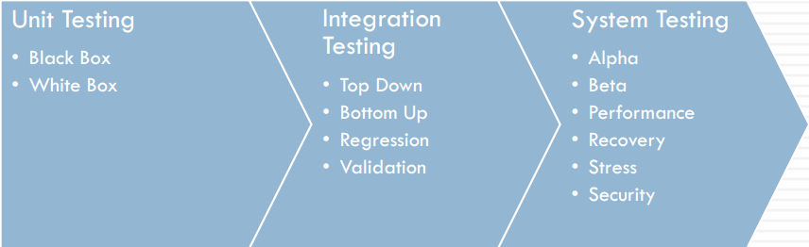
วิธีการทดสอบระบบ

Slide 8
วิธีการทดสอบระบบ
การทดสอบระดับหน่วยมีอยู่ 2 วิธีด้วยกัน
◉ White Box Testing
◉ Black Box Testing

Slide 9
วิธีการทดสอบระบบ
การทดสอบระดับหน่วยมีอยู่ 2 วิธีด้วยกัน
◉ White Box Testing
◉ Black Box Testing

Slide 10
วิธีการทดสอบระบบ
White Box Testing หรือ Structural Testing
◻ ทดสอบว่าทุกเส้นทางในกระบวนการจะต้องทํางานได้อย่างถูกต้อง
◻ ทดสอบการตัดสินใจทางตรรกะทุกการตัดสินใจทั้งค่าที่เป็นจริงและค่าที่เป็นเท็จ
◻ ทดสอบการทํางานภายในลูปทุกลูปตามจํานวนครั้งของการวนรอบ
◻ ทดสอบโครงสร้างข้อมูลภายในให้ถูกต้องก่อนจะส่งไปประมวลผลต่อยังหน่วยอื่น
Notes:
White-Box Testing คือ การทำ Test ซึ่งพิจารณากลไก ภายในของระบบ หรือ Component โดยจะมุ่งเน้นไปที่
โครงสร้างภายในของ Software Code ซึ่ง Tester จะเป็นผู้ที่ทำการพัฒนา Code หรือเป็น Developer นั่นเอง
เพราะจะเป็นคนที่ทราบดีว่า Code เป็นอย่างไร และการเขียน
Test Cases จะเป็นไปตามแนวทางของการExecution

Slide 11
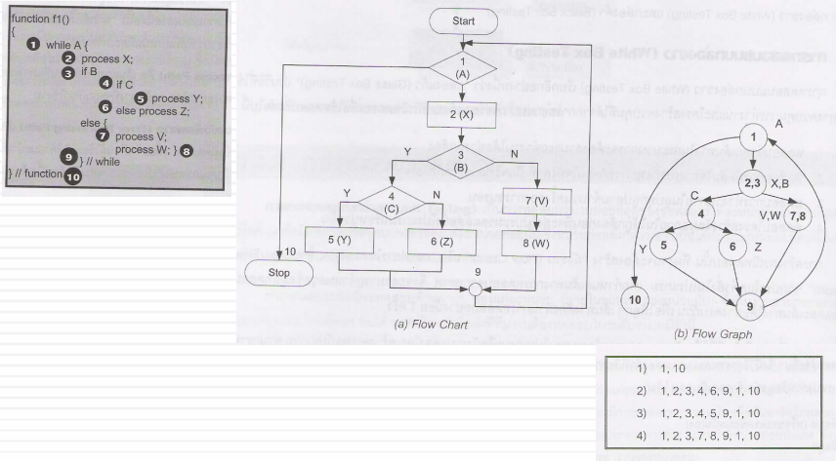
วิธีการทดสอบระบบ
◉ White Box Testing หรือ Structural Testing
Notes:
เป็นการทดสอบเพื่อดูโครงสร้างของโปรแกรม หรือทางเดินในโปรแกรม
ต้องสร้างชุดทดสอบเฉพาะสำหรับทดสอบในเงื่อนไขต่างๆ โดยชุดทดสอบจะต้องประกอบด้วยชุดที่สามารถประมวลผลอย่างปรกติและไม่ปรกติ
ต้องมีความรู้เรื่องของระบบว่ามีการออกแบบอย่างไร ทำงานอย่างไร
ต้องมีความรู้ในเรื่องของ Programming

Slide 12
Black Box Testing
Equivalence partitioning
เช่น ระบบธนาคารสามารถให้โอนเงินผ่าน ATM ขั้นต่ำคือ 100 และสูงสุดคือ 500 บาท
การทดสอบจะต้องกำหนดตัวแทนของกลุ่มของข้อมูลที่จะต้องนำมาทดสอบ ตัวอย่างเช่น
กรณีโอนเงิน 50 บาท (เป็นตัวแทนของกลุ่มที่ < 100 )
กรณีโอนเงิน 200 บาท (เป็นตัวแทนของกลุ่มที่อยู่ระหว่าง 100 - 500 )
กรณีโอนเงิน 1000 บาท (เป็นตัวแทนของกลุ่มที่ > 500 )
*** เพราะฉะนั้นจะได้ชุดของข้อมูลมาสามชุด และได้ data มาทดสอบ 3 ค่า ***

Slide 13
Black Box Testing
Boundary value analysis
  เช่น ระบบธนาคารสามารถให้โอนเงินผ่าน ATM ขั้นต่ำคือ 100 และสูงสุดคือ 500 บาท
  การทดสอบจะต้องกำหนดขอบเขตของข้อมูลที่จะต้องนำมาทดสอบ

Slide 14
Black Box Testing
ตัวอย่างเช่น
กรณีโอนเงิน 99 บาท
กรณีโอนเงิน 100 บาท
กรณีโอนเงิน 101 บาท
กรณีโอนเงิน 499 บาท
กรณีโอนเงิน 500 บาท
กรณีโอนเงิน 501 บาท

Slide 15
ตัวอย่าง:: การทดสอบแบบกล่องดำ
หน้าจอการรับค่าข้อมูล User และ Password โดยลูกค้าให้สเปคมาว่า User ต้องเป็นชื่อภาษาอังกฤษไม่ต่ำกว่า 5 แต่ไม่เกิน 8 ตัวอักษร และ Password ก็เช่นกัน ควรจะมีการทดสอบอย่างไรเพื่อทำให้ไม่เกิดข้อผิดพลาดกับระบบ
Log in
User:
Password:
OK
CANCLE

Slide 16
การออกแบบกรณีทดสอบ (Test Case)
Input:
  User และ Password
Condition
  5<= ความยาว User<=8
  5<= ความยาว Password <=8
Output:
  Pass, Fail

Slide 17
การออกแบบกรณีทดสอบ
ชุดทดสอบ (Test case set)
Test ID | User | Password | Expected Result | Actual Results | Accepted Results
1 | aaa | bbb | Fail | Fail | Pass
2 | aaaaaaaa | bbbbbbbb | Pass
3 | aa | bbb | Fail
4 | aaa | bb | Fail
5
6
Test case

Slide 18
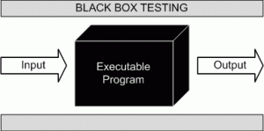
วิธีการทดสอบระบบ
Black Box Testing หรือ Functional Testing
คือ การ Test ที่มองข้ามต่อกลไกลภายในของระบบ หรือ ส่วนประกอบ และมุ่งเน้นไปที่ output ที่ออกมาหลังจากการตอบสนองของระบบอย่างเดียว โดยเลือก input และexecution condition
Notes:
Blackbox Testing – ชื่อแปลความหมายว่าเป็นการ Test กล่องดำ นั่นก็คือ การ Test โดยที่เราไม่ต้องรู้ส่วนของการ Coding, Programming หรือส่วนต่างๆ ที่อยู่ด้านหลังการทำงานของโปรแกรมหรือระบบนั้นๆ Tester จะสนใจเฉพาะสิ่งที่อยู่ตรงหน้าเท่านั้น เช่น ดูเฉพาะหน้าต่างของโปรแกรม หรือผลลัพธ์ที่ได้เท่านั้น ไม่สนว่าขั้นตอนข้างหลังจะมีกระบวนการอย่างไรบ้าง
คือ การทำ Test ที่ไม่สนใจกลไก ภายในของระบบ แต่มุ่งเน้นไปที่ Output ที่ออกมาหลัง จากการตอบสนองของระบบ โดยเกิดจากการ Input และ
Execution แก่ระบบ และที่สำคัญ Black-Box Testing นั้นผู้ที่ทำการ Test หรือ Tester จะไม่ทำการเข้าถึง Source Code โดย Tester จะรู้แค่ว่าให้ Input แก่ระบบ
เพื่อที่จะได้รับ Output ออกมา

Slide 19
วิธีการทดสอบระบบ
การทดสอบระดับรวมหน่วยมีอยู่ 4 วิธีด้วยกัน
◉ Top Down
◉ Bottom Up
◉ Regression
◉ Validation
Notes:
คือการที่เราเอาระบบย่อยๆแต่ละระบบเอามารวมเข้ากับระบบใหญ่ทีละระบบย่อยแล้วทดสอบทั้งระบบ แล้วก็นำระบบย่อยที่เหลือมารวมแล้วก็ทดสอบอีก ทำอย่างนี้ซ้ำไปเรื่อยๆจนครบทุกระบบย่อย ในการทดสอบนี้จะให้ความสำคัญกับการที่เราเอาแต่ละส่วนมารวมกันแล้วนั้นมันสามารถทำงานได้จริงหรือไม่ ซึ่งจะมีการทดสอบเป็น 4ลักษณะ คือ

Slide 20
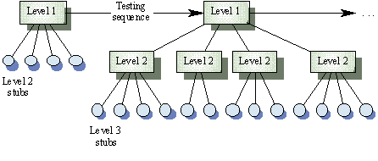
วิธีการทดสอบระบบ
◉ Top Down
Notes:
แบบ Top – down จะเป็นการทดสอบในระดับบนสุดก่อนแล้วจึงทดสอบในระดับย่อยลงมา
เริ่มทดสอบจาก Module A ก่อน แล้วค่อยเพิ่ม Module B,C และ D ตามลำดับต่อไปคือเพิ่ม Module E,F ทดสอบรวมกับ A,B,C,D

Slide 21
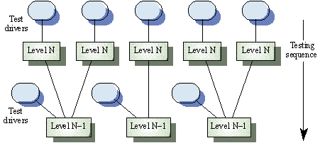
วิธีการทดสอบระบบ
◉ Bottom Up
Notes:
แบบ Bottom-up จะเป็นการทดสอบในระดับย่อยก่อนขึ้นไปสู่ระดับบน
เริ่มทดสอบจาก Module E,F ก่อน แล้วค่อยเพิ่ม Module B,C และ D ตามลำดับต่อไปคือเพิ่ม Module ทดสอบรวมกับ E,F,B,C,D,A

Slide 22
วิธีการทดสอบระบบ
การทดสอบระบบมีอยู่ 6 วิธีด้วยกัน
◉ Alpha Testing
Performance
Recovery
Stress
Security
◉ Beta Testing หรือ Pilot Testing

Slide 23
วิธีการทดสอบระบบ
◉ Alpha Testing
Performance
Recovery
Stress
Security
Notes:
Alpha Testing – เป็นการ Test การใช้งานของระบบทั้งหมด โดยทำทุกอย่างให้เหมือนการใช้งานจริงทุกอย่าง โดยไม่จำเป็นต้องมีเครื่องหรือจำนวนเครื่องเหมือนที่จะมีจริง แต่ใช้การจำลองเครื่องขึ้นมาและสามารถใช้งานได้จริง ซึ่งเรียกว่า Virtual Machine โดยทั่วไปแล้ว จะการทำ Test ที่ฝั่ง developer หรือบริษัทที่พัฒนาโปรแกรมหรือระบบเอง โดยลูกค้า หรือ user จะยังไม่มีส่วนเกี่ยวข้องในการ Test นี้
Recovery Testing : เป็นการทดสอบการกู้ระบบ หากเกิดกรณีที่ระบบล้ม เพื่อทดสอบว่าระบบมีประสิทธิภาพในการกู้ข้อมูลและดำเนินระบบต่อไปได้น่าพอใจหรือไม่
Security Testing : เป็นการทดสอบความปลอดภัยของระบบ ว่ามีเครื่องมือรักษาความปลอดภัยที่มีประสิทธิภาพเป็นที่น่าพึงพอใจหรือไม่จากสถานการณ์การลักลอบเรียกใช้ข้อมูล
Stress Testing : เป็นการทดสอบประสิทธิภาพการทำงานของระบบภายใต้ความกดดัน เช่นจะเกิดอะไรขึ้นเมื่อผู้ใช้ป้อนข้อมูลไม่ครบทุกField หรือจะเกิดอะไรขึ้นเมื่อมีการเข้าถึงข้อมูลในเวลาเดียวกันจากผู้ใช้หลายคน เป็นต้น
Performance Testing : เป็นการทดสอบประสิทธิภาพการทำงานของระบบภายใต้สภาพแวดล้อมของคอมพิวเตอร์ เช่นภายใต้ระบบปฎิบัติการคอมพิวเตอร์ที่แตกต่างกัน ภายใต้ระบบเครือข่ายคอมพิวเตอร์ที่แตกต่างกันว่าระบบมี Response time มากน้อยเพียงใด

Slide 24
วิธีการทดสอบระบบ
◉ Beta Testing หรือ Pilot Testing
Notes:
Beta Testing : คือ การทดสอบความสมบูรณ์ของระบบโดยผู้ใช้ และใช้ข้อมูลจริงในการทดสอบและภายใต้สถานการณ์ที่เกิดขึ้นจริง การทดสอบประเภทนี้ถือว่าเป็นการซ้อมติดตั้งระบบเพื่อใช้งานจริง เนื่องจากเป็นการทดสอบระบบอย่างสมจริงไม่ว่าจะเป็นสถานการณ์ ข้อมูล ขั้นตอนการดำเนินงาน เอกสารคู่มือ การฝึกอบรม การสนับสนุนการทำงาน รวมทั้งยังเป็นการแก้ปัญหาที่พบจากการทดสอบแบบ Alpha Testing ด้วย

